Slide 1
C++并发编程实战（第2版）
第六章 设计基于锁的并发数据结构

Slide 2
通过设计来支持并发意味着什么？
6.1

Slide 3
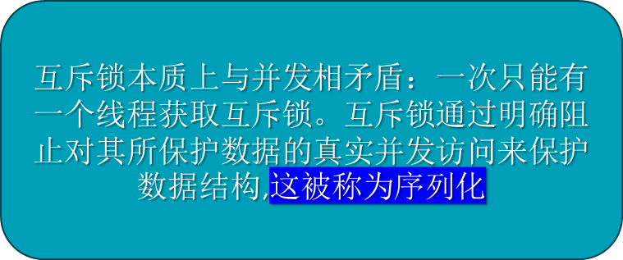
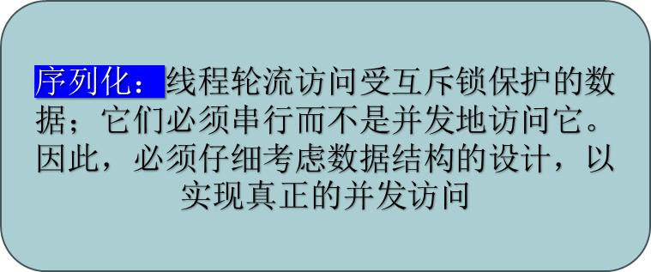
6.1.1设计并发数据结构的准则
如何使数据结构线程安全的基本方法（第三章）：
确保没有线程可以看到由于另一个线程的操作导致数据结构的不变量被破坏的状态
注意避免数据结构接口中固有的竞态条件，通过提供完整操作的函数而不是操作步骤的函数
注意数据结构在异常出现时的行为，以确保不变量不被破坏
在使用数据结构时，通过限制锁的作用范围和尽可能避免嵌套锁，最小化死锁的机会

Slide 4
作为数据结构设计者，需要回答一些问题：
锁的作用范围是否可以限制，以允许操作的某些部分在锁之外执行？
数据结构的不同部分是否可以用不同的互斥锁来保护？
所有操作是否需要相同级别的保护？
对数据结构的简单更改是否可以在不影响操作语义的情况下提高并发性的机会？
在设计数据结构时，需要考虑的并发访问的安全性和实现真正并发访问的策略，以及如何通过提问来引导设计过程，从而实现最小化序列化和最大化并发性的目标
所有这些问题都由一个单一的理念指导：如何最小化必须发生的序列化，并实现最大程度的真实并发性？

Slide 5
基于锁的并发数据结构
6.2

Slide 6
基于锁的并发数据结构的设计，关键在于确保在访问数据时锁定了正确的互斥锁，并且锁的持有时间要尽可能短。
基本的线程安全是通过在每个成员函数上锁定互斥锁m来提供的
struct empty_stack : std::exception{
const char* what() const throw();
};
template<typename T>
class threadsafe_stack{
private:
std::stack<T> data;
mutable std::mutex m;
public:
threadsafe_stack() {}
threadsafe_stack(const threadsafe_stack& other){
std::lock_guard<std::mutex> lock(other.m);
data = other.data; //T的拷贝构造函数
}
threadsafe_stack& operator=(const threadsafe_stack&) = delete;
void push(T new_value){
std::lock_guard<std::mutex> lock(m);
data.push(std::move(new_value)); //T的移动构造函数
}
6.2.1使用锁的线程安全栈
编写一个类似于std::stack<>的线程安全数据结构，它支持将数据项压入栈并再次弹出它们
这里有几个潜在的死锁机会，因为在持有锁的同时调用了用户代码：元素类型的拷贝构造函数等。如果这些函数调用了栈的成员函数，那么就存在死锁的可能性。要求栈的用户负责确保这一点
构造函数和析构函数是唯一不安全的成员函数。用户必须确保在对象完全构造后才能被其他线程访问，并且在对象销毁前，必须确保所有线程都已停止访问该对象
无论是因为拷贝/移动数据值时抛出异常，还是无法分配足够的内存来扩展数据结构。std::stack<> 都保证它是安全的

Slide 7
尽管理论上empty()和pop()之间存在竞争条件，但通过在执行pop()操作时持有互斥锁来检查栈是否为空，可以避免这个问题。此外，通过在pop()函数中直接返回弹出的数据项，而不是通过分开的top()和pop()操作，可以进一步避免潜在的竞争条件
std::shared_ptr<T> pop(){
std::lock_guard<std::mutex> lock(m);
if (data.empty())
throw empty_stack(); //安全，没有任何内容被修改
//安全，res构造失败也不会内存泄漏，data本身也没变化
std::shared_ptr<T> const res(
std::make_shared<T>(std::move(data.top())));
data.pop();//noexcept 操作，安全
return res;
}
void pop(T& value){ // 安全，和上面的pop类似
std::lock_guard<std::mutex> lock(m);
if (data.empty()) throw empty_stack();
value = std::move(data.top());//T的移动赋值
data.pop();
}
bool empty() const{ // 安全，没有修改data
std::lock_guard<std::mutex> lock(m);
return data.empty();
}
};
锁定互斥锁可能会抛出异常，但这很罕见，而且它还是每个成员函数中的第一个操作。没有数据被修改。解锁互斥锁不会失败，而使用std::lock_guard<>确保互斥锁不会一直被锁定

Slide 8
template<typename T> class threadsafe_queue{
private:
mutable std::mutex mut;
std::queue<T> data_queue;
std::condition_variable data_cond;
public:
threadsafe_queue(){}
void push(T new_value){
std::lock_guard<std::mutex> lk(mut);
data_queue.push(std::move(new_value));
data_cond.notify_one();
}
void wait_and_pop(T& value) {
std::unique_lock<std::mutex> lk(mut);
data_cond.wait(lk, [this] {return !data_queue.empty(); }); //4
value = std::move(data_queue.front());
data_queue.pop();
}
std::shared_ptr<T> wait_and_pop() {
std::unique_lock<std::mutex> lk(mut);
data_cond.wait(lk, [this] {return !data_queue.empty(); });
std::shared_ptr<T> res(std::make_shared<T>(std::move(data_queue.front())));
data_queue.pop(); return res;
}
6.2.2使用锁和条件变量的线程安全队列
与轮询检查队列是否为空不同，wait_and_pop利用条件变量来挂起直到队列中出现元素。这样减少了不必要的轮询，提高了效率

Slide 9
bool try_pop(T& value){
std::lock_guard<std::mutex> lk(mut);
if (data_queue.empty())
return false;
value = std::move(data_queue.front());
data_queue.pop();
return true;
}
std::shared_ptr<T> try_pop(){
std::lock_guard<std::mutex> lk(mut);
if (data_queue.empty())
return std::shared_ptr<T>();
std::shared_ptr<T> res(
std::make_shared<T>(std::move(data_queue.front())));
data_queue.pop();
return res;
}
bool empty() const{
std::lock_guard<std::mutex> lk(mut);
return data_queue.empty();
}
};
返回一个布尔值，指示是否检索到了一个值，或者如果指针返回重载无法检索到值，则返回一个空指针

Slide 10
使用条件变量唤醒等待线程时可能遇到的异常安全性问题。
几种解决方案，包括：
使用notify_all()唤醒所有等待线程，但如果队列实际上是空的，大多数线程将不得不再次等待
在wait_and_pop()中抛出异常时调用notify_one()，允许另一个线程尝试检索存储的值
将std::shared_ptr<>的初始化移到push()调用中，并存储std::shared_ptr<>实例，而不是直接存储数据值。这样，在wait_and_pop()中从内部队列拷贝std::shared_ptr<>时就不会抛出异常，从而保证了操作的安全性

Slide 11
保存std::shared_ptr<>实例的线程安全队列
template<typename T> class threadsafe_queue {
private:
mutable std::mutex mut;
std::queue<std::shared_ptr<T>> data_queue;
std::condition_variable data_cond;
public:
threadsafe_queue(){}
void wait_and_pop(T& value){
std::unique_lock<std::mutex> lk(mut);
data_cond.wait(lk, [this] {return !data_queue.empty(); });
value = std::move(*data_queue.front());
data_queue.pop();
}
bool try_pop(T& value){
std::lock_guard<std::mutex> lk(mut);
if (data_queue.empty()) return false;
value = std::move(*data_queue.front());
data_queue.pop();
return true;
}

Slide 12
std::shared_ptr<T> wait_and_pop(){
std::unique_lock<std::mutex> lk(mut);
data_cond.wait(lk, [this] {return !data_queue.empty(); });
std::shared_ptr<T> res = data_queue.front();
data_queue.pop();
return res;
}
std::shared_ptr<T> try_pop(){
std::lock_guard<std::mutex> lk(mut);
if (data_queue.empty())
return std::shared_ptr<T>();
std::shared_ptr<T> res = data_queue.front();
data_queue.pop();
return res;
}

Slide 13
void push(T new_value){
std::shared_ptr<T> data(std::make_shared<T>(std::move(new_value)));
std::lock_guard<std::mutex> lk(mut);
data_queue.push(data);
data_cond.notify_one();
}
bool empty() const{
std::lock_guard<std::mutex> lk(mut);
return data_queue.empty();
}
};
新实例的分配现在可以在 push() 中的锁之外完成
由于互斥锁的保护，任何时刻只能有一个线程对队列进行操作。限制了并发执行的能力
这种限制部分是由于使用了 std::queue<> 标准容器，它将整个队列视为一个单一的整体。对队列的任何操作都需要获取互斥锁，导致其他线程必须等待
为了提高并发性，需要更精细的锁定控制和自定义数据结构的实现

Slide 14
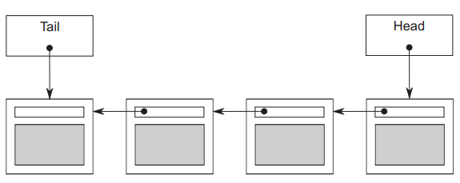
6.2.3使用细粒度锁和条件变量的线程安全队列
为了使用细粒度锁，需要查看队列内部的组成部分，并将每个不同的数据项与互斥锁关联起来。
template<typename T> class queue{
private:
struct node{
T data;
std::unique_ptr<node> next;
node(T data_) : data(std::move(data_)){}
};
std::unique_ptr<node> head;
node* tail;
public:
queue() : tail(nullptr){}
queue(const queue& other) = delete;
queue& operator=(const queue& other) = delete;
tail是指向最后一个节点，它引用一个已经由std::unique_ptr<node>拥有的节点

Slide 15
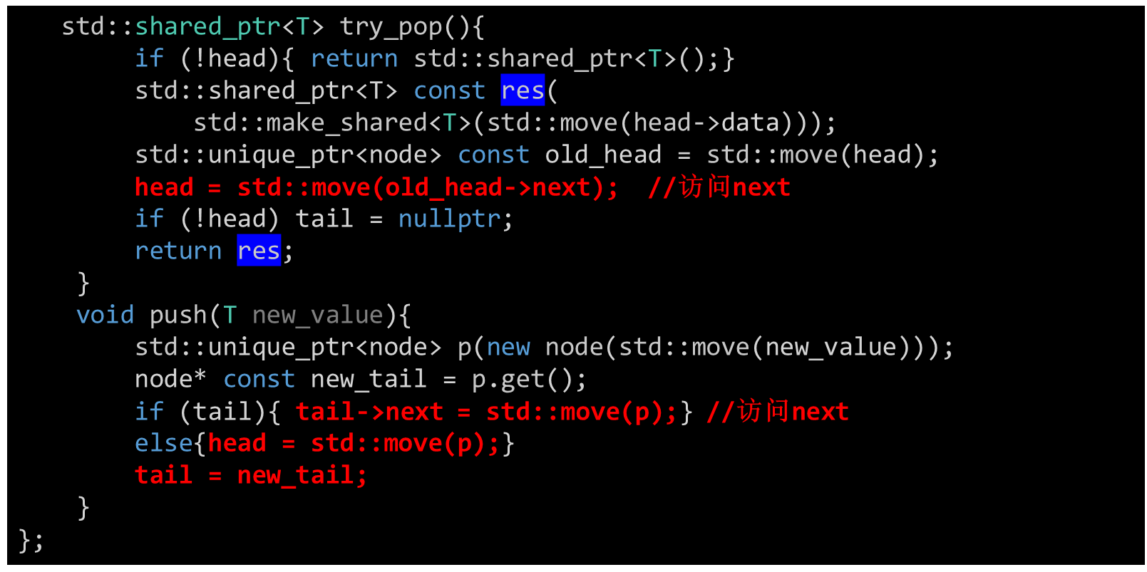
如果head和tail使用不同的mutex
push() 可能同时更新它们，这就要求同时锁定两个互斥锁。这个并不时太大的问题。
无论是 push() 还是 pop() 操作，它们都需要访问队列节点的 next 指针。当队列只有一个元素，头部和尾部指针指向同一个节点，因此对 next 指针的访问需要受保护。由于在不读取 head 和 tail 的情况下无法确定它们是否指向同一个对象，因此需要在 push() 和 try_pop() 操作中锁定同一个互斥锁

Slide 16
通过分离数据实现并发性
通过引入一个不包含任何数据的虚拟节点（或称为哑节点）。保证队列的头部和尾部始终指向至少一个节点
即使队列为空，head 和 tail 指向这个虚拟节点，而不是空指针。这样，当队列真正为空时，try_pop() 操作不需要访问 head->next，因为那时 head 指向的是虚拟节点。当队列中只有一个真实元素时，head 和 tail 分别指向虚拟节点和该真实节点，这样在对这两个节点的 next 指针进行操作时就不会发生竞争条件
template<typename T> class queue{
private:
struct node{
std::shared_ptr<T> data;
std::unique_ptr<node> next;
};
std::unique_ptr<node> head;
node* tail;
public:
queue() :head(new node), tail(head.get()){}
queue(const queue& other) = delete;
queue& operator=(const queue& other) = delete;
std::shared_ptr<T> try_pop(){
if (head.get() == tail){return std::shared_ptr<T>();}
std::shared_ptr<T> const res(head->data);
std::unique_ptr<node> old_head = std::move(head);
head = std::move(old_head->next);
return res;
}
为了拥有一个虚拟节点，你必须在构造函数中创建它

Slide 17
首先在堆上创建一个类型为 T 的新实例，并通过一个 std::shared_ptr<> 来拥有它的所有权（使用 std::make_shared 来避免为引用计数分配第二个内存的开销）
void push(T new_value){
std::shared_ptr<T> new_data(std::make_shared<T>(std::move(new_value)));
std::unique_ptr<node> p(new node);
tail->data = new_data;
node* const new_tail = p.get();
tail->next = std::move(p);
tail = new_tail;
}
};
push() 函数现在只需要访问队列的尾部，而不需要访问头部，不需要同时锁定头部和尾部
try_pop() 函数虽然需要访问头部和尾部，但尾部仅在初始比较时使用，不需要持续很长时间。
引入虚拟节点的主要优势是 try_pop() 和 push() 不会同时操作同一个节点。try_pop() 处理的是队列的头部，而 push() 处理的是尾部，两者不会冲突，因此可以避免使用全局互斥锁。
由于操作被分离，可以为头部和尾部分别使用独立的互斥锁，这样可以进一步提高并发性能，因为不同的线程可以同时对头部和尾部进行操作，而不会发生冲突。

Slide 18
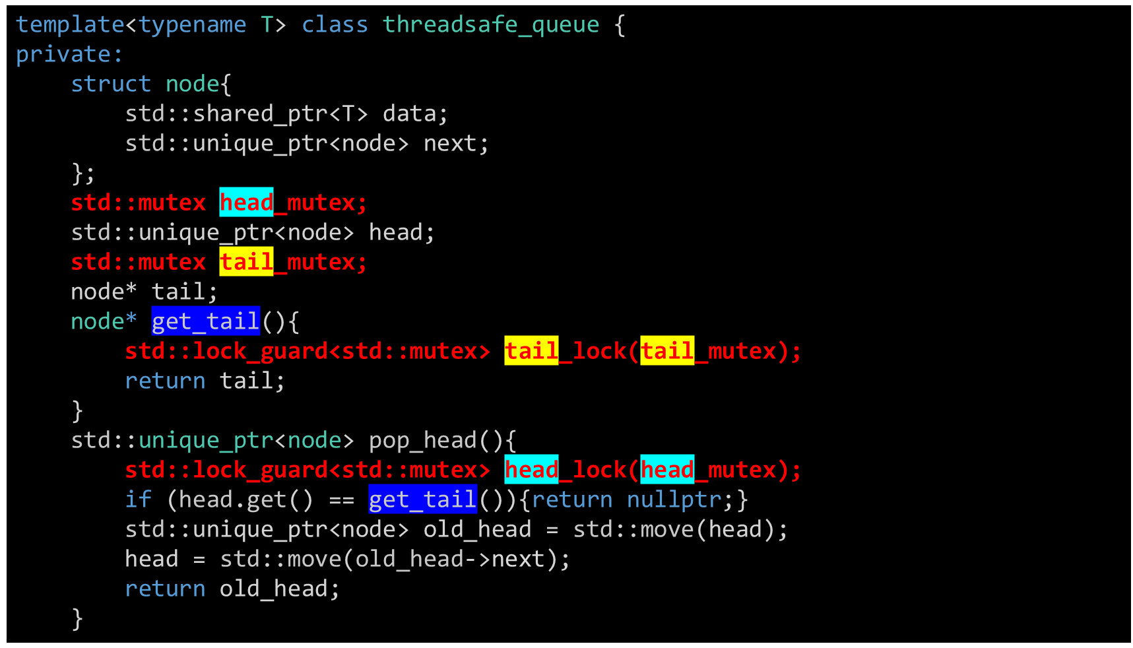
具有细粒度锁定的线程安全队列
tail->next 是空指针。
tail->data 是空指针。
head == tail 表示列表为空。
单元素列表有 head->next 等于 tail。
对于列表中的每个节点 x，其中 x 不等于 tail，x->data 指向类型 T 的一个实例，x->next 指向列表中的下一个节点。x->next 等于 tail 表示 x 是列表中的最后一个节点。
从 head 开始顺着 next 指针遍历，最终会到达 tail。

Slide 19
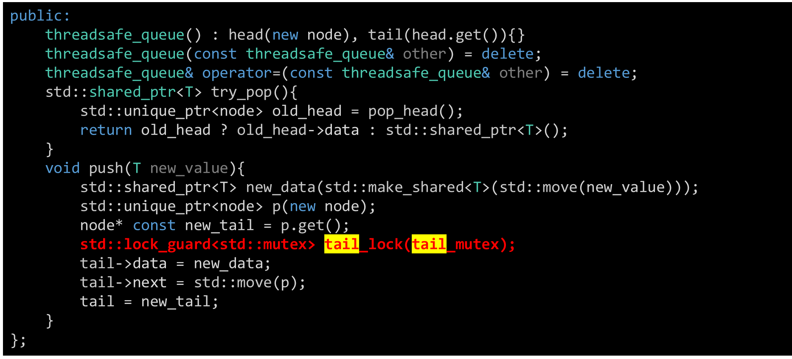

Slide 20
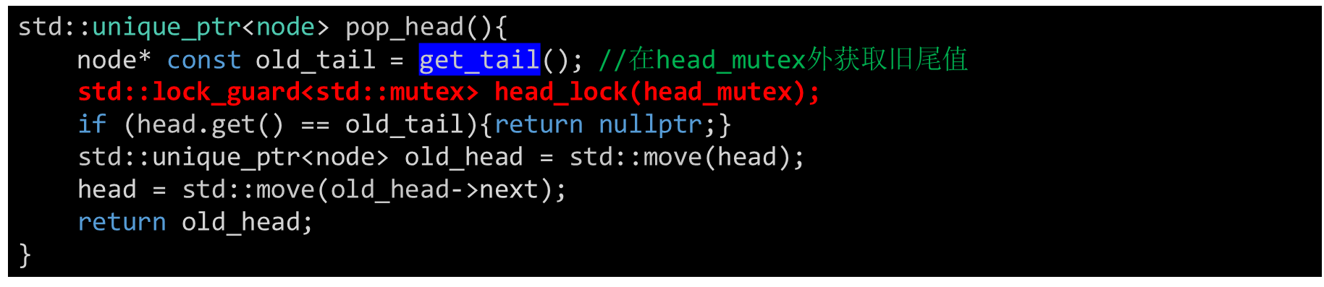
调用 get_tail() 的操作必须发生在 head_ mutex内部。否则 pop_head() 操作可能会卡在 get_tail() 和 head_mutex 之间：
当线程能够获取到 head_mutex 时，head 和 tail 都已经改变了，不仅返回的 tail 节点不再是尾部，而且它甚至不再列表的一部分。这可能意味着，即使 head 是最后一个节点，对 old_tail 的比较也会失败。

Slide 21
等待一个元素弹出
template<typename T> class threadsafe_queue{
private:
struct node{
std::shared_ptr<T> data;
std::unique_ptr<node> next;
};
std::mutex head_mutex;
std::unique_ptr<node> head;
std::mutex tail_mutex;
node* tail;
std::condition_variable data_cond;
public:
threadsafe_queue() :head(new node), tail(head.get()){}
threadsafe_queue(const threadsafe_queue& other) = delete;
threadsafe_queue& operator=(const threadsafe_queue& other) = delete;
std::shared_ptr<T> try_pop();
bool try_pop(T& value);
std::shared_ptr<T> wait_and_pop();
void wait_and_pop(T& value);
void push(T new_value);
bool empty();
};
实现 wait_and_pop() 函数时需要考虑的几个关键问题：
等待条件：队列非空，即 head!=tail
谓词的使用：通过使用谓词 head!=get_tail()，可以确保只需要 head_mutex，可以在调用 data_cond.wait() 时使用该锁

Slide 22
template<typename T> void threadsafe_queue<T>::push(T new_value){
std::shared_ptr<T> new_data(std::make_shared<T>(std::move(new_value)));
std::unique_ptr<node> p(new node);
{
std::lock_guard<std::mutex> tail_lock(tail_mutex);
tail->data = new_data;
node* const new_tail = p.get();
tail->next = std::move(p);
tail = new_tail;
}
data_cond.notify_one();
}
如果在调用 notify_one() 的过程中保持互斥锁锁定，那么如果被通知的线程在互斥锁被解锁之前醒来，它将不得不等待互斥锁

Slide 23
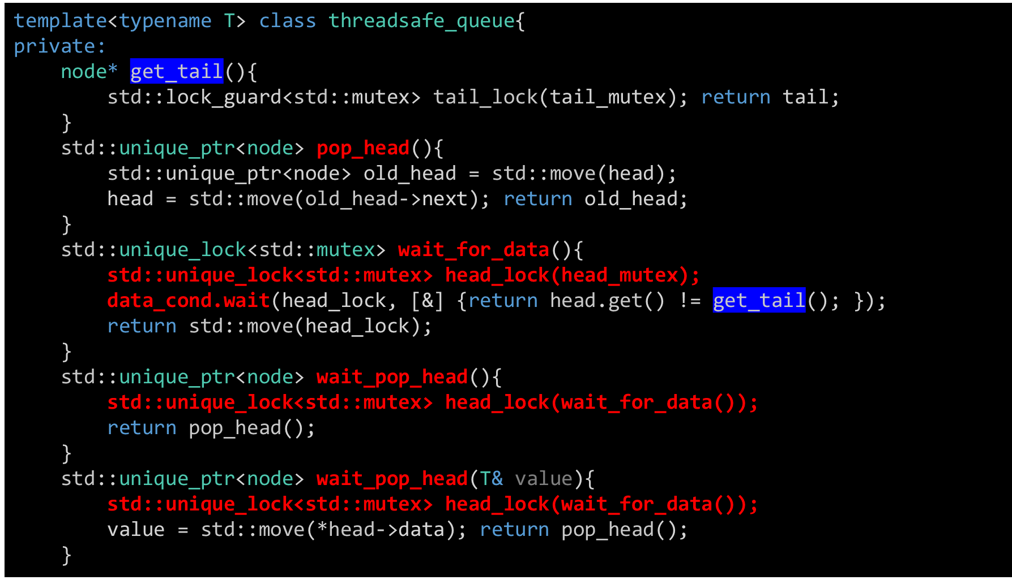
将锁的实例返回给调用者。这是为了确保在由相关的 wait_pop_head() 重载修改数据时持有相同的锁

Slide 24
public:
std::shared_ptr<T> wait_and_pop(){
std::unique_ptr<node> const old_head = wait_pop_head();
return old_head->data;
}
void wait_and_pop(T& value){
std::unique_ptr<node> const old_head = wait_pop_head(value);
}
};

Slide 25
template<typename T> class threadsafe_queue {
private:
std::unique_ptr<node> try_pop_head(){
std::lock_guard<std::mutex> head_lock(head_mutex);
if (head.get() == get_tail()) { return std::unique_ptr<node>(); }
return pop_head();
}
std::unique_ptr<node> try_pop_head(T& value){
std::lock_guard<std::mutex> head_lock(head_mutex);
if (head.get() == get_tail()){ return std::unique_ptr<node>(); }
value = std::move(*head->data);
return pop_head();
}

Slide 26
public:
std::shared_ptr<T> try_pop() {
std::unique_ptr<node> old_head = try_pop_head();
return old_head ? old_head->data : std::shared_ptr<T>();
}
bool try_pop(T& value){
std::unique_ptr<node> const old_head = try_pop_head(value);
return old_head;
}
bool empty(){
std::lock_guard<std::mutex> head_lock(head_mutex);
return (head.get() == get_tail());
}
};

Slide 27
设计更复杂的基于锁的数据结构
6.3

Slide 28
6.3.1使用锁编写线程安全的查找表
从并发的角度来看，std::map<> 接口最大的问题在于迭代器。拥有一个能提供安全访问的迭代器是一个棘手的问题。对于线程安全的查找表接口的初次尝试，将跳过迭代器
std::map<>的接口在很大程度上是基于迭代器的，从头开始设计接口可能是值得的。几个基本操作：
添加一个新的键/值对。
更改与给定键关联的值。
删除一个键及其关联的值。
如果有的话，获取与给定键关联的值。
如果遵循简单的线程安全准则，比如不返回引用，并在每个成员函数中放置一个简单的互斥锁，所有这些操作都是安全的
虽然简单的互斥锁可以保证线程安全，但它也可能限制了并发执行的效率

Slide 29
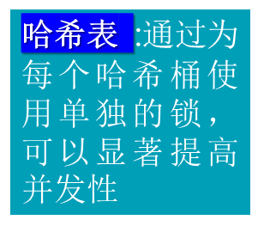
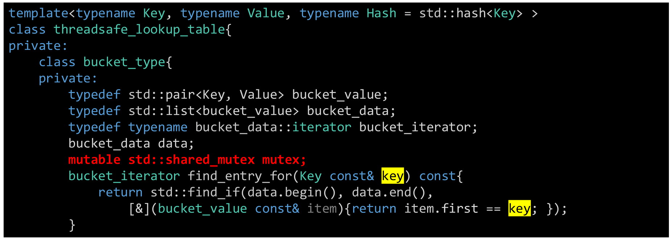
为细粒度锁设计映射数据结构
实现像查找表这样的关联容器有三个常见的方法：
二叉树，如红黑树
有序数组
哈希表
二叉树：每次查找或修改都必须从访问根节点开始，根节点必须被锁定。尽管当访问线程沿树向下移动时可以释放这个锁，但这并不比在整个数据结构上使用单个锁好多少
有序数组：情况更糟，因为无法提前知道给定的数据值将位于数组中的哪个位置，因此需要一个覆盖整个数组的单一锁
std::shared_mutex允许多个线程同时读取资源（通过共享锁定），但只允许单个线程进行写入（通过独占锁定）
find_entry_for() 用来确定条目是否在桶中。每个桶仅包含一个 std::list<> 的键/值对列表

Slide 30
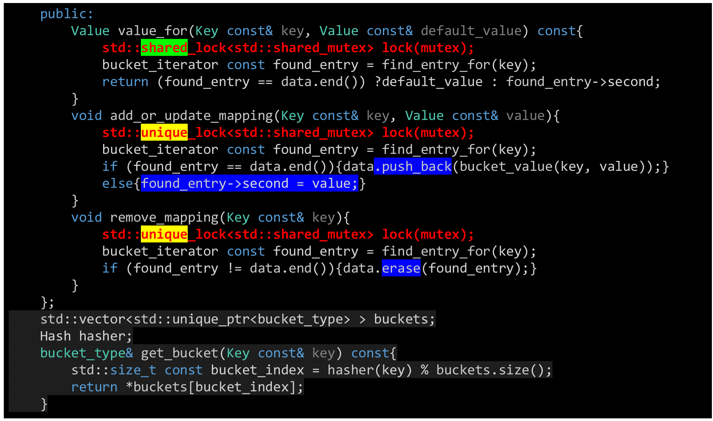
使用 push_back 添加新元素时抛出异常，由于 std::list 的异常安全性，可以保证列表保持原状
如果在替换现有值时赋值操作抛出异常，则需要依赖于用户提供的类型的异常安全性
erase 删除元素，这个操作保证不会抛出异常
由于桶的数量是固定的，可以在没有任何锁定的情况下调用 get_bucket() 函数。桶的分配不依赖于桶中元素的值，而是由键的哈希值决定的，这一过程是线程安全的
桶的互斥锁可以被锁定为共享（只读）所有权，或者独占（读写）所有权

Slide 31
public:
typedef Key key_type;
typedef Value mapped_type;
typedef Hash hash_type;
threadsafe_lookup_table(unsigned num_buckets = 19, Hash const& hasher_ = Hash()) :
buckets(num_buckets), hasher(hasher_){
for (unsigned i = 0; i < num_buckets; ++i)
buckets[i].reset(new bucket_type);
}
threadsafe_lookup_table(threadsafe_lookup_table const& other) = delete;
threadsafe_lookup_table& operator=(threadsafe_lookup_table const& other) = delete;
Value value_for(Key const& key,Value const& default_value = Value()) const{
return get_bucket(key).value_for(key, default_value);
}
void add_or_update_mapping(Key const& key, Value const& value){
get_bucket(key).add_or_update_mapping(key, value);
}
void remove_mapping(Key const& key){
get_bucket(key).remove_mapping(key);
}
};

Slide 32
这种查找表可能需要检索当前状态的快照，即将查找表的当前状态拷贝到另一个容器（如 std::map<>）中
这要求在进行快照操作时锁定查找表中的所有桶。为了避免死锁，建议每次锁定桶时都按照相同的顺序进行
std::map<Key, Value> threadsafe_lookup_table::get_map() const {
std::vector<std::unique_lock<std::shared_mutex> > locks;
for (unsigned i = 0; i < buckets.size(); ++i)
locks.push_back(std::unique_lock<std::shared_mutex>(buckets[i].mutex));
std::map<Key, Value> res;
for (unsigned i = 0; i < buckets.size(); ++i)
for (bucket_iterator it = buckets[i].data.begin();it != buckets[i].data.end(); ++it)
res.insert(*it);
return res;
}

Slide 33
6.3.2使用锁编写线程安全列表
STL风格的迭代器需要持有对容器内部数据结构的引用，如果容器可能被其他线程修改，这可能会导致迭代器失效
提供像 for_each 函数作为容器的一部分，但这可能会违反死锁避免的指南，因为执行时需要持有容器的内部锁
template<typename T> class threadsafe_list {
struct node {
std::mutex m;
std::shared_ptr<T> data;
std::unique_ptr<node> next;
node() : next() {}
node(T const& value) :data(std::make_shared<T>(value)) {}
};
node head;
threadsafe_list<> 是一个单链表，其中每个条目是一个节点结构。一个默认构造的节点被用作列表的头部，它开始时具有一个空的 next 指针

Slide 34
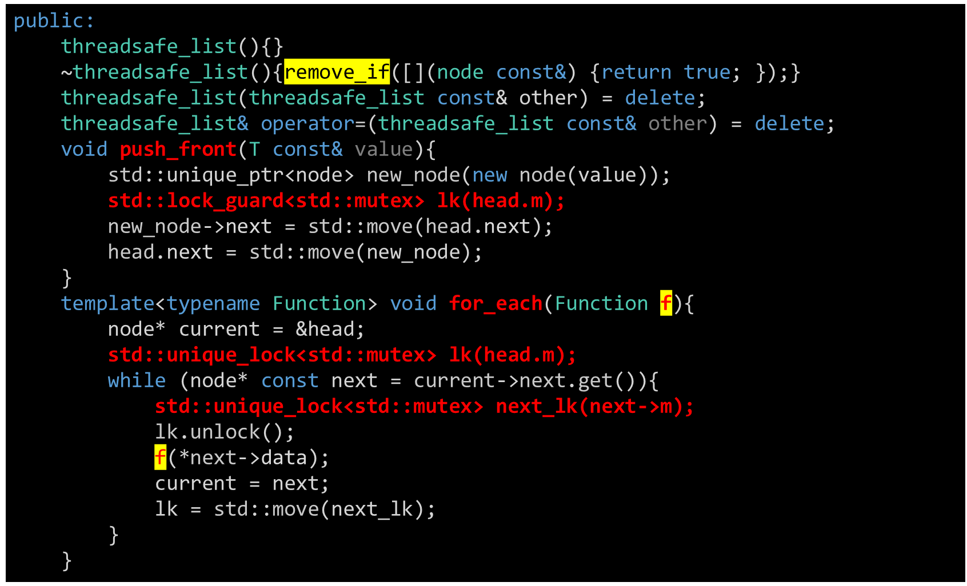
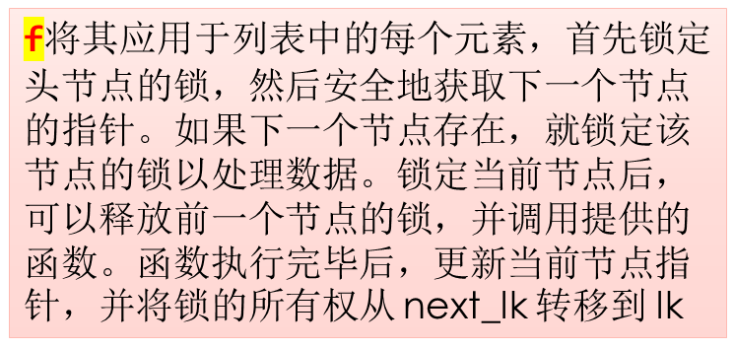
将新节点插入列表，先锁定head节点的锁，然后更新head节点的next指针以指向新节点。只需要锁定一个互斥锁，不会导致死锁，并且内存分配是在锁定之外进行的，锁定期间只涉及更新指针值，不可能失败

Slide 35
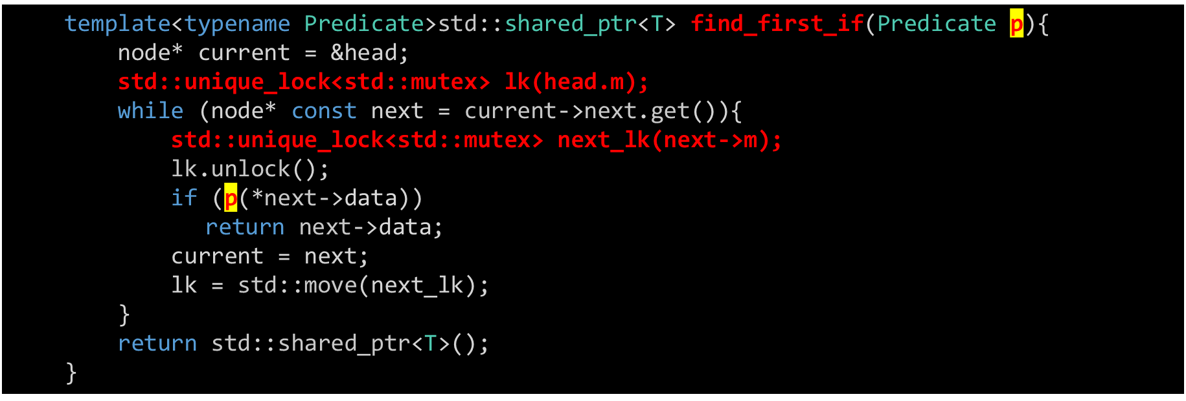
谓词返回 true 表示匹配，或者返回 false 表示没有匹配。一旦找到匹配项，就返回找到的数据

Slide 36
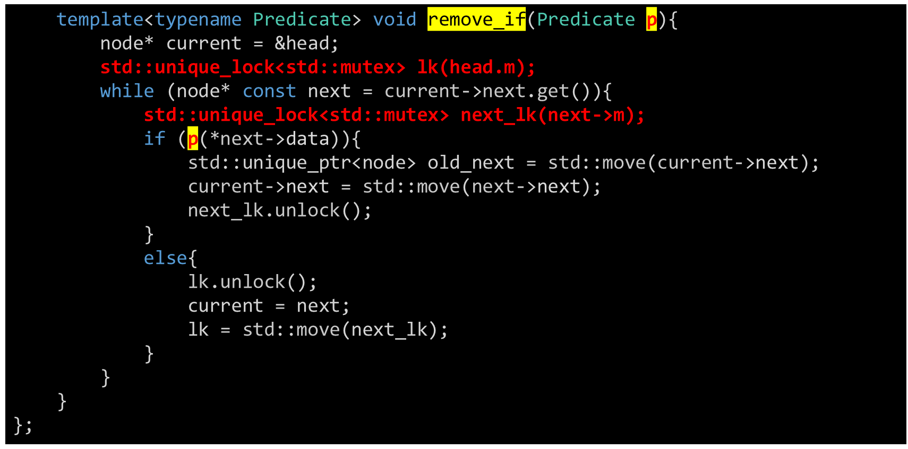
如果谓词返回 true，则可以通过更新 current->next 来从列表中移除节点。完成这一操作后，可以释放对下一个节点互斥锁的锁定。当移动到 std::unique_ptr<node> 中的节点离开作用域时，节点将被删除。如果谓词返回 false，则你希望像之前一样继续进行
迭代是单向的，始终从头节点开始，不同线程中不会出现不同的锁定顺序。唯一可能成为竞争条件的是 remove_if() 中被移除节点的删除，因为是在解锁之后进行这个操作的（销毁一个被锁定的互斥锁是未定义行为）。但这是安全的，因为仍然持有前一个节点（current）上的互斥锁，没有新线程会尝试获取正在删除的节点上的锁
不同线程可以同时在列表中的不同节点上工作。但由于必须逐个锁定每个节点的互斥锁，线程们不能相互超越。如果一个线程花费了很长时间处理某个特定节点，其他线程在到达该特定节点时将不得不等待

Slide 37
THANK YOU!

